Slide 1
Viết : Tóm tắt văn bản theo những yêu cầu khác nhau về độ dài
Notes:
Giáo án của Hạnh Nguyễn (0975152531) https://www.facebook.com/HankNguyenn

Slide 2
Tóm tắt văn bản
Khái niệm
Tác dụng
Yêu cầu
Là thao tác rút gọn dung lượng của VB gốc thành các VB tóm tắt có độ dài khác nhau nhưng vẫn phản ánh trung thực nội dung cơ bản của VB gốc
- Dễ nhớ, dễ nắm bắt nội dung chính
- Dễ dàng lưu trữ, chia sẻ
- Bồi dưỡng kĩ năng tìm ý, lập dàn ý phần văn
→ Hỗ trợ việc học
- Phản ánh đúng nội dung của văn bản gốc
- Trình bày được những ý chính, điểm quan trọng của VB gốc
- Sử dụng các từ ngữ quan trọng của VB gốc
- Đáp ứng các yêu cầu khác nhau về độ dài của VB tóm tắt
Notes:
Giáo án của Hạnh Nguyễn (0975152531) https://www.facebook.com/HankNguyenn

Slide 3
Quy trình tóm tắt văn bản theo độ dài
Trước khi tóm tắt
Viết văn bản tóm tắt
Kiểm tra, chỉnh sửa
a. Sắp xếp các ý chính của văn bản gốc
theo 1 trình tự hợp lí
e. Rà soát, tự chỉnh sửa VB tóm tắt
b. Xác định nội dung chính cần tóm tắt
g. Xác định yêu cầu về độ dài của VB tóm tắt
c. Dùng lời văn của mình + các từ ngữ quan trọng trong VB gốc để viết VB tóm tắt
h. Đọc thật kĩ văn bản gốc
d. Tham khảo bảng kiểm để kiểm tra, chỉnh sửa
i. Đảm bảo yêu cầu về độ dài của VB tóm tắt
Notes:
1 – h ; b ; g
2 – a ; c ; i
3 – e ; d
Giáo án của Hạnh Nguyễn (0975152531) https://www.facebook.com/HankNguyenn

Slide 4
Trước khi tóm tắt
QUY TRÌNH VIẾT
Viết văn bản tóm tắt
Kiểm tra và chỉnh sửa
Notes:
Giáo án của Hạnh Nguyễn (0975152531) https://www.facebook.com/HankNguyenn

Slide 5
Trước khi tóm tắt
Xác định nội dung chính cần tóm tắt (theo hệ thống ý lớn, ý nhỏ, các bằng chứng, ví dụ minh họa,…)
Xác định yêu cầu về độ dài của văn bản tóm tắt
Đọc thật kĩ văn bản gốc
Notes:
a/ Đọc kĩ văn bản gốc
b/ Xác định nội dung chính cần tóm tắt
+ Xác định nội dung cốt lõi của toàn văn bản
+ Tìm ý chính của từng phần hoặc đoạn (Qua sơ đồ truyện: Bối cảnh, nhân vật, sự việc)
+ Xác đinh quan hệ giữa các phần hoặc các đoạn
+ Tìm các từ ngữ quan trọng (Đánh dấu vào văn bản / ghi ra giấy)
+ Ghi ra giấy những ý chính của văn bản
c/ Xác định yêu cầu về độ dài của văn bản tóm tắt
+ Xác định ý lớn và ý nhỏ của văn bản gốc
+ Tùy theo yêu cầu về độ dài của văn bản tóm tắt mà lựa chọn ý lớn hay ý nhỏ từ văn bản gốc
Giáo án của Hạnh Nguyễn (0975152531) https://www.facebook.com/HankNguyenn

Slide 6
Viết văn bản tóm tắt
Dùng lời văn của mình kết hợp với các từ ngữ quan trọng trong văn bản gốc để viết văn bản tóm tắt
Sắp xếp các ý chính của văn bản gốc theo 1 trình tự hợp lí
Chú ý đảm bảo yêu cầu về độ dài của văn bản tóm tắt
Notes:
Giáo án của Hạnh Nguyễn (0975152531) https://www.facebook.com/HankNguyenn

Slide 7
Kiểm tra và chỉnh sửa
Yêu cầu | Đạt | Chưa đạt
Nội dung đúng với văn bản gốc
Trình bày được những ý chính, những điểm quan trọng của văn bản gốc
Sử dụng những từ ngữ quan trọng của văn bản gốc
Đáp ứng được những yêu cầu khác nhau về độ dài
Bảo đảm yêu cầu về chính tả và diễn đạt
Notes:
Giáo án của Hạnh Nguyễn (0975152531) https://www.facebook.com/HankNguyenn

Slide 8
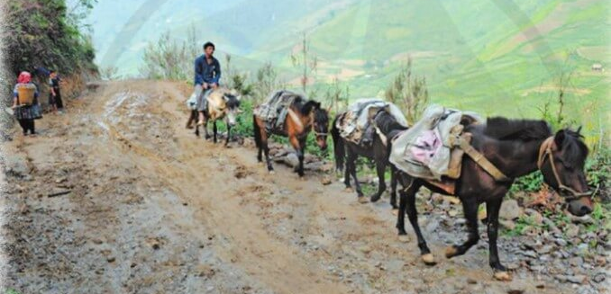
Tóm tắt văn bản “Phương tiện vận chuyển của các dân tộc thiểu số Việt Nam ngày xưa” theo 2 yêu cầu về độ dài: khoảng 5-7 dòng và khoảng 10-12 dòng
Notes:
Giáo án của Hạnh Nguyễn (0975152531) https://www.facebook.com/HankNguyenn

Slide 9
Các bước |  | Thực hiện
Bước 1 | Xác định nội dung chính của VB cần tóm tắt
Bước 2 | Tìm ý chính của từng phần
 | Nhận xét về quan hệ của từng phần nội dung VB
Bước 3 | Các từ ngữ quan trọng trong mỗi phần VB
Bước 4 | Viết văn bản tóm tắt
Bước 5 | Kiểm tra và chỉnh sửa
Notes:
Giáo án của Hạnh Nguyễn (0975152531) https://www.facebook.com/HankNguyenn

Slide 10
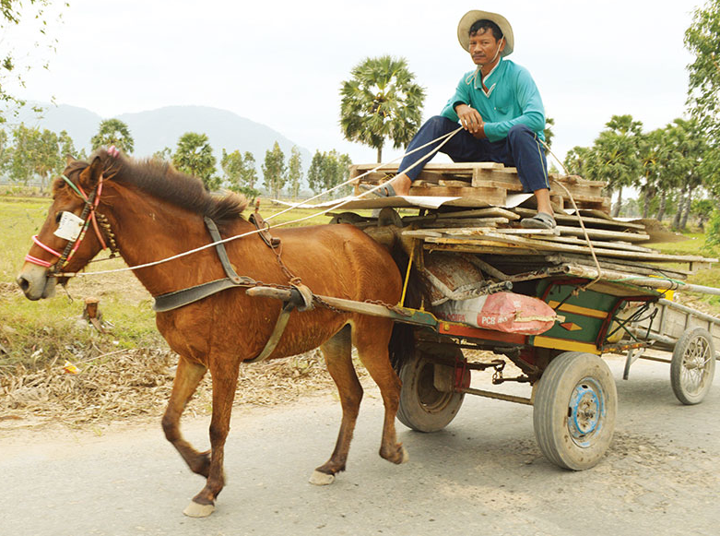
Nội dung chính:
Văn bản cung cấp thông tin về phương tiện vận chuyển của các dân tộc thiểu số Việt Nam ngày xưa.
BƯỚC 1
Notes:
Giáo án của Hạnh Nguyễn (0975152531) https://www.facebook.com/HankNguyenn

Slide 11
Thông tin về phương tiện vận chuyển của các dân tộc thiểu số Việt Nam ngày xưa.
BƯỚC 2
Phương tiện vận chuyển của các dân tộc miền núi phía Bắc
Phương tiện vận chuyển của các dân tộc ở Tây Nguyên
Tên các tài liệu tham khảo
→ Các thông tin được triển khai theo nhóm đối tượng
Notes:
Giáo án của Hạnh Nguyễn (0975152531) https://www.facebook.com/HankNguyenn

Slide 12
TỪ QUAN TRỌNG
Phần 1:
Ban đầu đi bộ là chính ; Dân tộc Khang, La Ha, Mảng sinh sống ở ven sông Đà, sông Mã, sông Lam... di chuyển bằng thuyền ; Người Sán Dìu dùng xe quệt trâu ; Người Mông, Hà Nhi, Dao cưỡi ngựa
Phần 2:
Các buôn, làng ven sông dùng thuyền độc mộc, mảng, bè ; Người Gia - rai, Ê - đê, Mnông dùng sức ngựa, sức voi, ...
Phần 3:
(Có thể lược bớt phần tài liệu tham khảo trong văn bản tóm tắt)
BƯỚC 3
Notes:
Giáo án của Hạnh Nguyễn (0975152531) https://www.facebook.com/HankNguyenn

